Slide 1
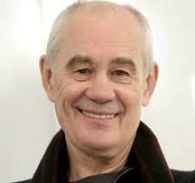
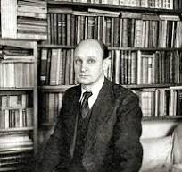
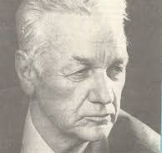
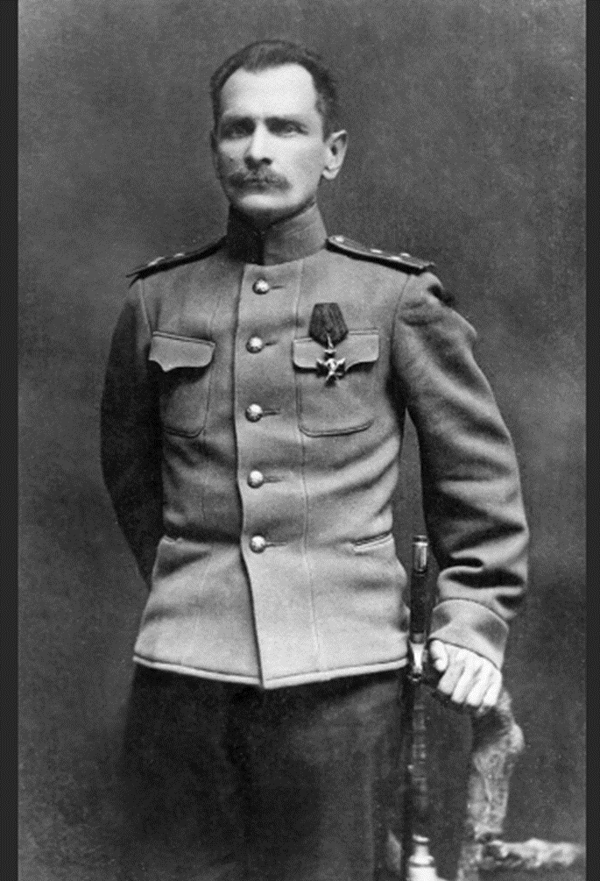
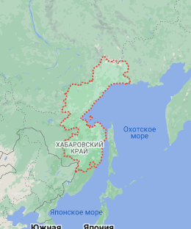
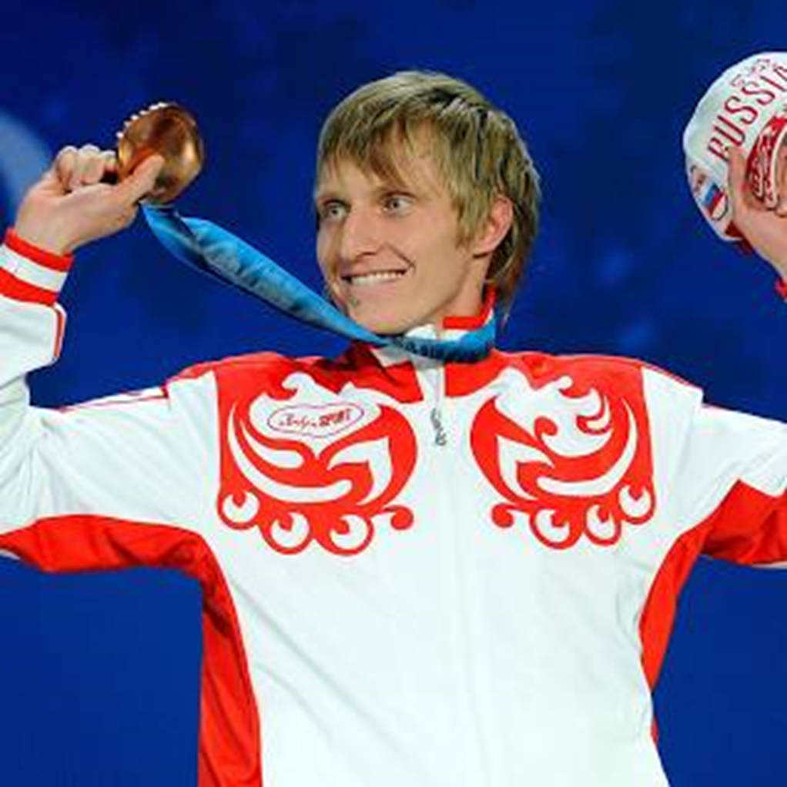
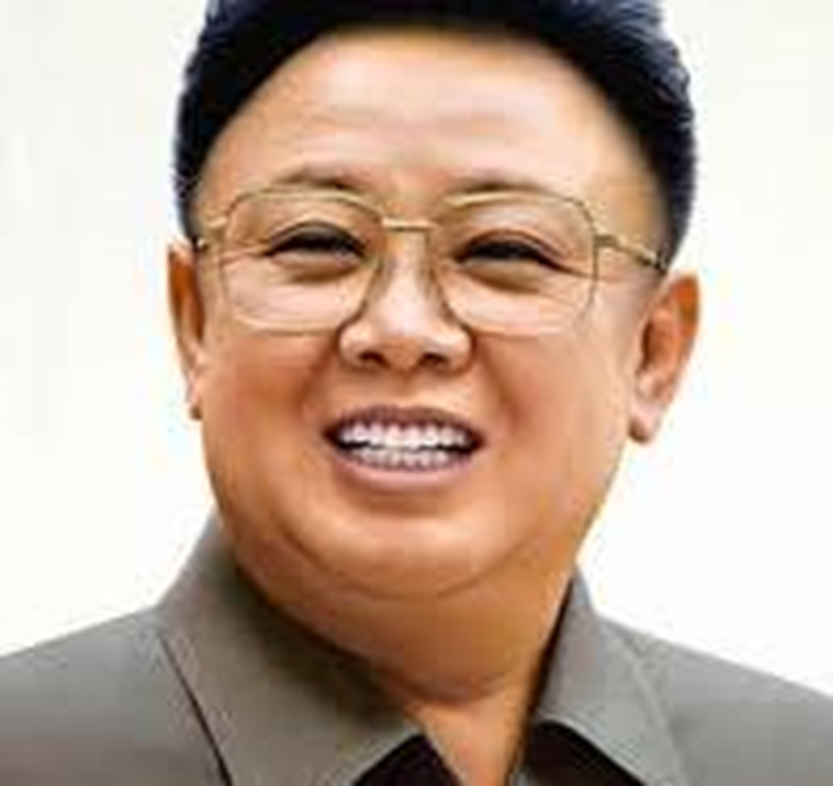
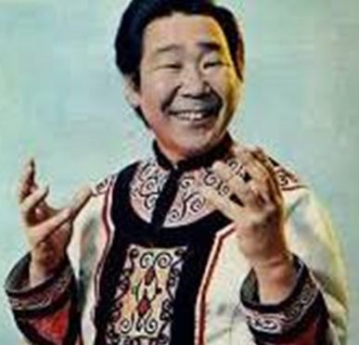
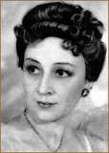
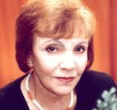
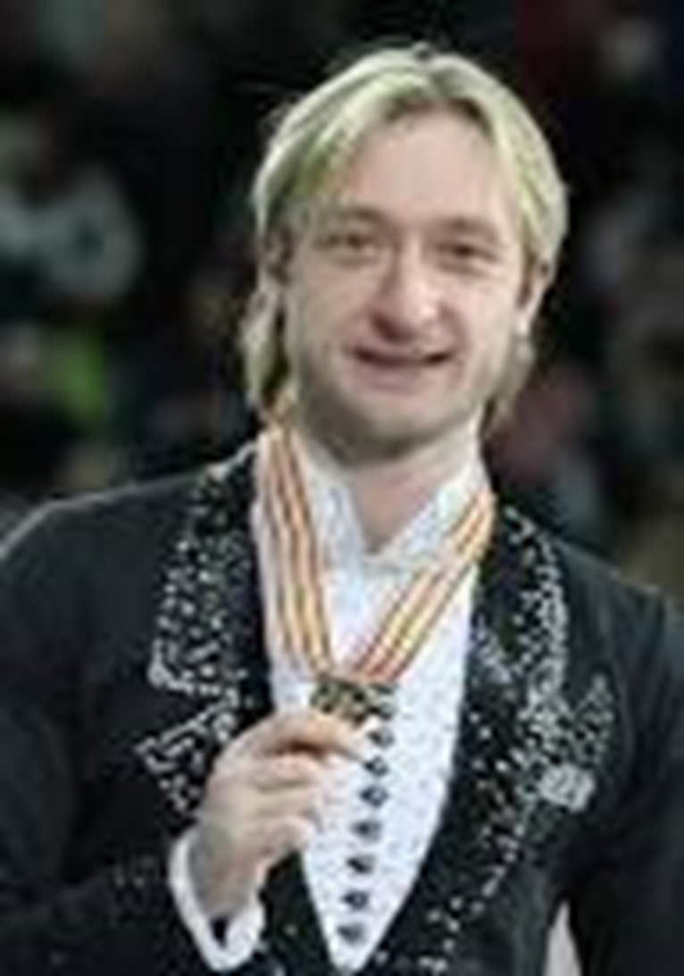
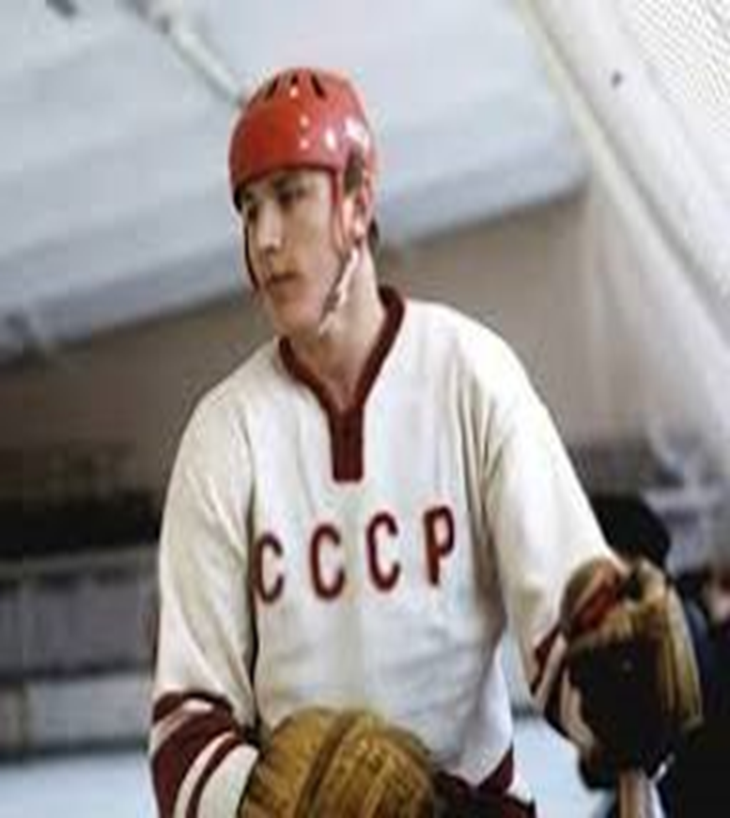
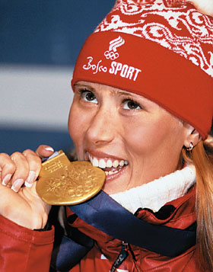
Известные люди Хабаровского края
Сергеева Наталья Валерьевна
учитель начальных классов
МОУ гимназия №9
г.Комсомольск-на-Амуре

Slide 2
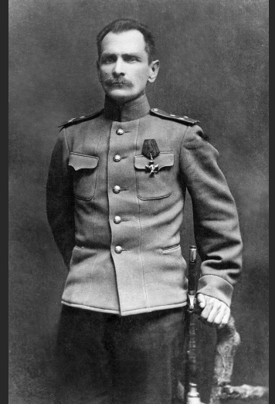
Владимир Клавдиевич
Арсеньев
(10 сентября 1872 г. - 4 сентября 1930 г.)

Slide 3
Русский путешественник, географ, этнограф, писатель, исследователь Дальнего Востока, военный востоковед. Руководитель ряда экспедиций по исследованию горных районов Уссурийского края, которые позволили заполнить «белые пятна» на карте Дальнего Востока. Арсеньев рассказал миру о населяющих эту территорию народах.
На собранные им сведения до сих пор опираются этнографы, биологи, гидрографы, геологи, археологи и просто путешественники, открывающие для себя дикий и прекрасный Амурский край. В 1910-1919 и 1924-1925 годах В. К. Арсеньев работал директором Хабаровского краеведческого музея имени Н. И. Гродекова.

Slide 4

Ким Чен Ир
(16 февраля 1941 г. -
17 декабря 2011 г.)

Slide 5
Согласно советским и китайским документам, северокорейский лидер Ким Чен Ир родился в СССР в селе Вятское, в Хабаровском крае, и при рождении был назван Юрием Ирсеновичем Кимом (согласно официальной биографии - 16 февраля 1942 года) в семье Ким Ир Сена и Ким Чен Сук.
Детство провёл в селе Вятское, где располагалась 88-я отдельная стрелковая бригада PKKA (рабоче-крестьянской красной армии), одним из батальонов которой командовал его отец - в то время капитан Красной Армии.

Slide 6
Дмитрий Дмитриевич
Нагишкин
(3 октября 1909 г. - 11 марта 1961 г.)

Slide 7
Известный дальневосточный писатель для большинства читателей - автор знаменитых книг «Сердце Бонивура» и «Амурские сказки». Но это был еще и талантливый журналист, художник, мастер книжной иллюстрации и газетной карикатуры.
Как репортер, художник-иллюстратор, заведующий отделом работал в редакциях газет «Красное знамя» (Владивосток), «Тихоокеанская звезда», «Тихоокеанский комсомолец» и «Тревога» (Хабаровск), «Амурская правда» и др. Ведущий литературного альманаха в хабаровском радиокомитете.
Последняя книга Д. Д. Нагишкина «Созвездие Стрельца» посвящена Хабаровску 1945 г., рассказывает о его людях. И сегодня она читается легко и с интересом. Книга вышла в издательстве «Советский писатель» в 1962 г. Несколько раз она была переиздана.

Slide 8
Николай Павлович
Задорнов
(5 декабря 1909 г. - 18 сентября 1992 г.)

Slide 9
Известный писатель девять лет прожил на Дальнем Востоке, он вошел в историю литературной жизни как истинно дальневосточный писатель, все свое творчество посвятивший Дальнему Востоку; историком и исследователем эпохи освоения русскими людьми восточных окраин России.
Осенью 1937 года, зарегистрировавшись на актерской бирже труда и получив приглашение в г. Комсомольск-на-Амуре, Н. П. Задорнов с последним пароходом появляется в молодом городе. Работает заведующим литературной частью Комсомольского драматического театра и одновременно играет в спектаклях.
На театральных афишах и программках 1930-х гг. можно встретить его фамилию среди исполнителей ролей в пьесах Н. Погодина: Волжанин в «Человеке с ружьем» (1938), проводник вагона в «Павле Грекове» (1939), японец в «Пади Серебряной» (1939), обыватель в спектакле «Как закалялась сталь» по роману Н. Островского (1939).
Через много лет Н. П. Задорнов, ставший уже известным писателем, вновь встретится с театром своей молодости на репетициях спектакля, поставленного по его роману «Амур-батюшка».

Slide 10
Ангелина Иосифовна
Степанова
(23 ноября 1905 г. - 17 мая 2000 г.)

Slide 11
Выдающаяся советская и российская актриса театра и кино, педагог, профессор, народная артистка СССР (1960), лауреат Сталинской премии первой степени (1952) и Государственной премии СССР (1977), Герой Социалистического Труда (1975), родилась в Николаевске-на-Амуре Хабаровского края.
Служила во МХАТе, снималась в кино. Зрители помнят ее Анну Павловну Шерер в киноэпопее «Война и мир», харизматичную миссис Энн Шамуэй в «Бегстве мистера Мак-Кинли», где ее партнером был Донатас Банионис. Играла во многих радио- и телепостановках.

Slide 12
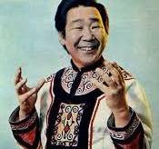
Николай Иванович
Бельды -
Кола Бельды
(1929 г. - 1993 г.)

Slide 13
Профессиональный певец, популярный артист эстрады 1950-1980-х годов, заслуженный артист РСФСР, заслуженный артист Якутской АССР, лауреат Всемирного фестиваля молодежи и студентов в Москве (1957), Всероссийского конкурса артистов эстрады (1960), Международного конкурса вокалистов в г. Сопота (Польша, 1973) родился в селе Муха Нанайского района Хабаровского края в семье охотника.
Рос и воспитывался в школе-интернате, откуда во время Великой Отечественной войны сбежал на фронт, приписав себе два лишних года, стал юнгой Тихоокеанского флота. Участвовал в боевых действиях в Корее. Выступал в ансамбле песни и пляски Тихоокеанского флота. Закончил экстерном музыкальное училище.
Его голос, полный жизненной энергии, неповторимый шарм исполнительской манеры, сценическое обаяние завоевали сердца зрителей и слушателей не только России, но и многих зарубежных стран.

Slide 14
Римма Казакова
(27 января 1932 г.
- 19 мая 2008 г.)

Slide 15
Изначально девушку звали Рэмо, что означает «Революция, Электрификация, Мировой Октябрь». Но в двадцатилетнем возрасте она решила взять более благозвучное имя Римма.
Поэт, автор многих популярных песен семь лет жила и работала в Хабаровске. Приехав сюда по распределению, Римма Федоровна трудилась в Хабаровском окружном Доме офицеров на должности лектора-консультанта, а затем получила пост редактора в Дальневосточной студии кинохроники.
Период, когда поэтесса жила на Дальнем Востоке, особенно примечателен тем, что именно здесь в 1958 году был опубликован первый сборник ее стихов, получивший название «Встретимся на Востоке».

Slide 16
Сергей Владимирович
Бодров
(род. 28 июня 1948 г.)

Slide 17
Известный советский и российский кинорежиссёр, сценарист, продюсер, отец актёра и кинорежиссёра Сергея Бодрова-младшего, родился в Хабаровске. Начинал карьеру в качестве журналиста.
В 1970 году Сергей Бодров занял третье место в конкурсе журнала «Крокодил» на лучший сатирический и юмористический рассказ. В 1974 году окончил сценарный факультет ВГИКа.
Номинант на премию «Золотой глобус» и двукратный номинант на премию «Оскар», за фильмы «Кавказский пленник» и «Монгол». Также является сосценаристом фильма «Восток-Запад», который также номинировался на «Оскар».

Slide 18
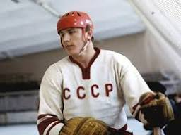
Геннадий Дмитриевич
Цыганков
(16 августа 1947 г. - 16 февраля 2006 г.)

Slide 19
Знаменитый советский хоккеист и тренер, заслуженный мастер спорта СССР родился в поселке Ванино Хабаровского края.
Начинал играть в хоккей еще мальчишкой в «Воднике» (Ванино). Затем - служба в армии (6 месяцев служил в ПВО). В 1969 попал в СКА (Хабаровск), откуда его забрали в ЦСКА.
На Олимпиаде 1976 года, втроём вместе с Владимиром Шадриным и Юрием Ляпкиным в течение 2-х минут оборонялся против 5 игроков сборной Чехословакии.
Выступал за: СКА (Хабаровск) 1962-69, ЦСКА (Москва) 1969-79, СКА (Ленинград) 1980. С 1971 - в составе сборной СССР по хоккею.
После окончания игровой карьеры работал в детской спортивной школе ЦСКА (Москва), тренировал команду первой лиги СКА (Свердловск). В сезонах 1989-90 и 1990-91 годов возглавлял СКА (Ленинград). Потом работал в детской хоккейной школе «Спартак», заместителем директора и тренером-консультантом по хоккею школы-интерната № 357 «Олимпийские надежды». С 2000 года работал заместителем директора спортивной школы олимпийского резерва в Санкт-Петербурге.

Slide 20
Юлия Анатольевна
Чепалова
(род. 23 декабря 1976 г.)

Slide 21
Российская лыжница, трехкратная олимпийская чемпионка (1998, 2002, 2006), двукратная чемпионка мира, победительница Кубка мира (2000/01), заслуженный мастер спорта РФ - уроженка Комсомольска-на-Амуре Хабаровского края.
Ее отец - Анатолий Михайлович Чепалов, заслуженный тренер России по лыжным гонкам.
В 15 лет Юлия Чепалова получила золотую медаль на малых олимпийских играх среди детей и юношества. В 17 лет завоевала золотую медаль на чемпионате мира среди юниоров в эстафете. С 1995 года - в сборной России.
В 1998 году на Олимпиаде в Нагано завоевала свое первое олимпийское золото в гонке на 30 км свободным стилем.
В 2001 году на чемпионате мира в Лахти взяла бронзу в личном спринте и золото в эстафете. Последним большим успехом Юлии Чепаловой стало золото Олимпиады 2006 года в Турине в эстафете и серебро в гонке на 30 км свободным стилем.

Slide 22

Евгений Викторович
Плющенко
(род. 3 ноября 1982 г.)

Slide 23
Российский фигурист, олимпийский чемпион 2006 года, двукратный серебряный медалист Олимпиад (2002 и 2010 годов), трёхкратный чемпион мира и шестикратный чемпион Европы в мужском одиночном катании, заслуженный мастер спорта России родился в посёлке Джамку Солнечного района Хабаровского края. Это один из самых титулованных фигуристов в истории.
Рекорд по количеству олимпийских наград в фигурном катании делит с Йиллисом Графстрёмом - у обоих по 4.
Евгений Плющенко стал первым фигуристом, выполнившим на соревнованиях каскад четверной тулуп - тройной тулуп - тройной риттбергер (на Кубке России в 2002). Также первым среди мужчин выполнил вращение бильман, каскад тройной аксель-ойлер-тройной флип (2001).

Slide 24

Иван
Александрович
Скобрев
(род. 8 февраля
1983 года)

Slide 25
Российский конькобежец, один из лидеров сборной России в 2000-х и 2010-х годах, серебряный призёр в десятикилометровой и бронзовый призёр в пятикилометровой гонках на Олимпийских играх 2010 года, заслуженный мастер спорта России (2010 год).
Чемпион мира 2011 года в классическом многоборье, 7-кратный призёр чемпионатов мира на отдельных дистанциях, чемпион Европы 2011 года по классическому многоборью многократный чемпион и рекордсмен России родился в спортивной семье в Хабаровске.
Скобрев является заслуженным мастером спорта и почетным гражданином родного Хабаровска. В марте 2010 года указом президента РФ ему был присужден орден «За заслуги перед Отечеством» за вклад в развитие спорта и физической культуры, а также за особые достижения на XXI Олимпийских играх в 2010 году в Ванкувере.

